Slide 1
エイジフレンドリーな職場づくり

Slide 2
労働安全衛生法及び作業環境測定法
改正の主なポイントについて
令和8（2026）年1月1日から段階的に施行※されます
高年齢労働者の労働災害防止の推進
R8.4.1施行
高年齢労働者の労働災害の防止を図るため、高年齢労働者の特性に配慮した作業環境の改善、作業管理などの必要な措置を講ずることが事業者の努力義務となりました。
また、国において、事業者による措置の適切かつ有効な実施を図るための指針を定めることとしており、事業者の方には、指針に基づいた取り組みを行っていただく必要があります。
「高年齢労働者の特性に配慮した、作業環境の改善」
エイジフレンドリー

Slide 3
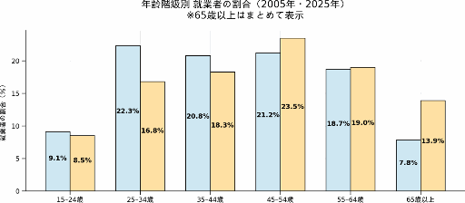
高齢労働者人口の増加
年齢階級別 就業者の割合（2005年➡2025年）※65歳以上はまとめて表示
２００５年
２０２５年
労働者は高齢化している

Slide 4
年齢が上がると労災が増える
60歳以上は20代の約2倍！
年齢別労災発生率 死傷年千人率
加齢に伴う身体機能の変化や持病の影響により、高齢になるほど労災のリスクが高まります。

Slide 5
年齢が上がるほど休職期間は長期化する
特に６０歳以上では、２０歳代の約3.8倍の休職期間
平均休業日数（日）
100
約75日
80
60
約50日
約35日
40
約25日
約20日
20
0
20代
30代
40代
50代
60歳以上

Slide 6
高齢者の労働災害

Slide 7
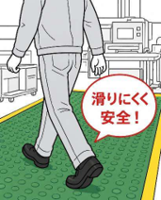
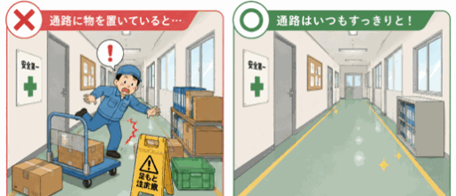
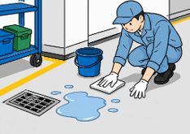
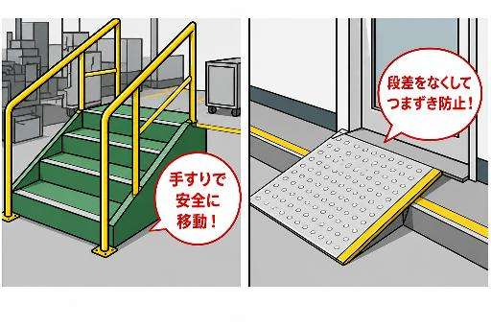
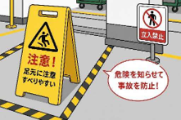
転倒を防止する
床の滑り止め・水ぬれ対策
清掃・整理整頓
滑りにくい床材やマットを使う
こぼれた水はすぐ拭き取る
通路にものを置かず、こまめに整理することで、つまずきや引っ掛かりを防ぎます。
→ 床にものを置かない！
手すり設置・段差解消
警告表示
手すりの設置や段差の解消により、つまずきや転落を防止します。
→ 手すりで安全に移動！
→ 段差解消（スロープ設置）
危険箇所をわかりやすく表示し、事故を未然に防ぎます。
→ 危険を知らせて事故を防止！

Slide 8
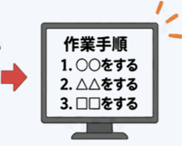
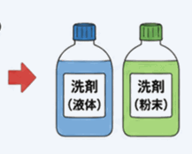
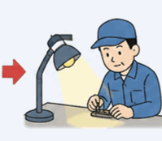
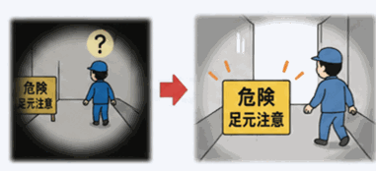
高齢者の視覚の特徴
1
小さな文字が見えにくい
→ 対策：文字は大きく・太く表示
２
色の違いがわかりにくくなる
→ 対策：色だけに頼らず形・文字も併用
３
暗いところで見えにくい
→ 対策：照明を明るく・手元灯を設置
４
視野（見える範囲）が狭くなる
→ 対策：重要表示は中央に・足元に注意喚起
見え方の変化を理解して、見やすい工夫をしましょう

Slide 9
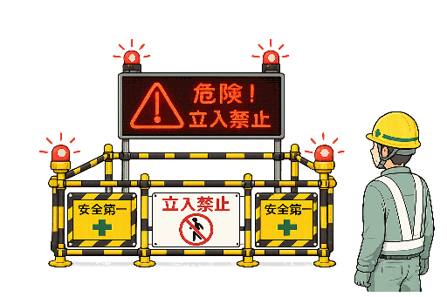

高齢者の聞こえの特徴
聞こえの特徴
年齢とともに高音が聞こえにくくなる
① 音に頼らない
警告音の高音が聞こえにくい
光（パトライト・点滅）
表示・標識で知らせる
高音子音（カ・サ・タ行など）が聞き取りにくい
対策
② 伝え方を変える
聞き間違いの例
「佐藤さん」→「加藤さん」
「検査」→「電車」
正面から
ゆっくり
はっきり
ジェスチャーも活用する

Slide 10
高齢者の柔軟な勤務制度
➡ 安全・健康を守りながら働き続けるために
❶ 勤務時間を柔軟に
❷ 作業内容を調整
短時間勤務・時差出勤
週3～4日勤務
→ 無理な勤務で身体を壊さない
軽作業・安全な作業中心
経験活用の仕事への転換
→ 能力に応じて柔軟に働く
❸ 休憩・体調ケア
❹ 継続的に働ける工夫
こまめな休憩・体調確認
体調を相談しやすい雰囲気づくり
→ 不調を申告しても不利にならない安心感を
多様な働き方・ペース
余裕を持たせ引退の移行
→ 無理なく継続する
⚠ 重要ポイント：高齢者が働きやすい職場は、すべての世代が働きやすい

